Slide 1
Компания харажатлари таҳлили. Компанияларда самарадорликни ўлчаш ва бошқариш
MANAGERIAL ECONOMICS
БОШҚАРУВ ИҚТИСОДИЁТИ
и.ф.д., доц. Э.А.Хошимов

Slide 2
Аҳамиятли харажатлар концепцияси/ relevant cost
Таърифга кўра, харажатлар, агар улар бошқарув қарорига боғлиқ бўлса, аҳамиятли (муҳим) ҳисобланади. Қарор таъсир қилмайдиган ҳар қандай харажатлар аҳамиятсиз деб ҳисобланади.
Айтайлик, махсус дастурлар ишлаб чиқарувчиси тўхтаб қолган тизимлардан қолган 16 бит микросхемалардан иборат бўлган 750 минг долларлик ишлаб чиқариш захираларига эга. Давлат томонидан амалга оширилаётган протекционизмнинг кескин чоралари ушбу микросхемаларнинг етишмаслигини келтириб чиқарди ва уларнинг бозор қийматини 1 миллион долларгача оширди, компания эса ушбу бозорга қайтишга қарор қилди. Фирма учун энди бу захиралар қандай қийматга эга?

Slide 3
Харажатларни талқин қилишнинг 2 ёндашуви
Харажатлар сарфланган ресурсларнинг уларни харид қилишдаги ҳақиқий баҳоларидаги қиймати орқали аниқланади
Харажатлар бир хил ресурслардан энг самарали фойдаланиш билан олиниши мумкин бўлган бошқа неъматларнинг қиймати сифатида белгиланади.

Slide 4
Аниқ ва яширин харажатлар
Айтайлик, фирма бир хил миқдордаги давлат заёмларини сотиб олиш ўрнига бинога 100000 доллар сармоя киритишга қарор қилди. Фирманинг облигациялар бўйича олиши мумкин бўлган фоизи бу амалга оширилмаган имконият ва шунинг учун бой берилган имконият харажатларини ташкил этади. Шунинг учун фирманинг алтернатив харажатларини таҳлил қилганда, йўқотилган даромадга 100 минг АҚШ доллари миқдорида бинонинг аниқ қиймати қўшилиши керак, бу иқтисодий назарияда яшириш (киритилмаган) харажатлар деб аталади.

Slide 5
Қайтариб бўлмайдиган харажатлар /Sunk Costs
Бу харажатлар, улар тўлаб бўлингач,
ҳеч қачон қайтарилмайди
Қайтариб бўлмас харажатлар
қарор қабул қилишда аҳамиятсиздир
Расм интернетдан олинган.
Notes:
An important category of cost to identify when making decisions includes costs that were incurred in the past and cannot be changed regardless of the decision made. These costs are called sunk costs and are not relevant for a decision.
You pay $20 for a ticket, but by halftime
your team is losing 56–0. You stay because you say to yourself, “I want to get my money’s
worth. ”Of course, you cannot get your money’s worth, even if you stay. The ticket price does
not vary with the decision to stay or leave. You should make the decision without considering
the ticket price, which is a sunk cost and therefore not relevant to the decision.

Slide 6
Иқтисодий фойда ва иқтисодий харажатлар
Фирманинг муқобил харажатлари ва бухгалтерия харажатлари йиғиндиси иқтисодий харажатларни ташкил этади.
Иқтисодий фойда бухгалтерия даромади ва яширин харажатлар миқдори ўртасидаги фарқни ташкил этади.

Slide 7
Бухгалтерия фойдаси ва муайян давр учун ҳисоботларни тузиш қатор шахслар учун зарур. Хусусан:
Корхона акциядорлари учун: инвестициялари қандай ҳолатда эканлигини билишга қизиқадилар;
Солиқ йиғувчилар учун (республика ва маҳаллий даражадаги): фойдадан улуш олишни исташади;
Банкирлар ва бошқа молиячилар: қарз берган корхона ҳолатини кузатишни хоҳлашади;
Корхона раҳбарлари учун: бошқарув қарорларини қабул қилиш ёки аввалги қарорларни баҳолаш мақсадида.

Slide 8
Корхона харажатлари таснифи
Доимий харажатлар (FC — fixed cost)
Уларнинг доимийлиги шундаки, ушбу харажатлар миқдори қисқа муддатли даврий оралиқда ишлаб чиқариш ҳажмининг ошиши ёки қисқаришига монанд тарзда ўзгармайди.
Ўзгарувчан харажатлар (VC — variable cost)
Бу турдаги харажатларнинг миқдори ишлаб чиқариш ҳажмининг ошиши ёки қисқаришига мос равишда ўзгаради.

Slide 9
Компаниянинг доимий харажатлари
Доимий харажатлар узоқ муддатда
қопланиши керак.
Манба: Michael Baye, Jeff Prince, 2021

Slide 10
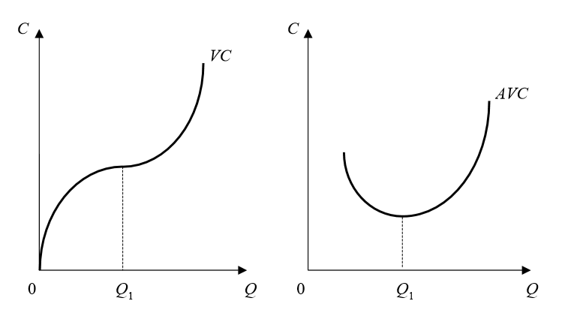
Ўзгарувчан харажатлар
Ўзгарувчан харажатлар
доимо қопланиши керак
Манба: Michael Baye, Jeff Prince, 2021
Notes:
Differential analysis is useful for many decisions that managers make about pricing because it provides information about the likely impact of these decisions on profit. Variable costs must always be covered and fixed costs must be covered in the long run.

Slide 11
Турли харажатлар ўртасидаги боғлиқлик
Умумий, ўзгарувчан ва доимий харажатлар
Манба: Michael Baye, Jeff Prince, 2021

Slide 12
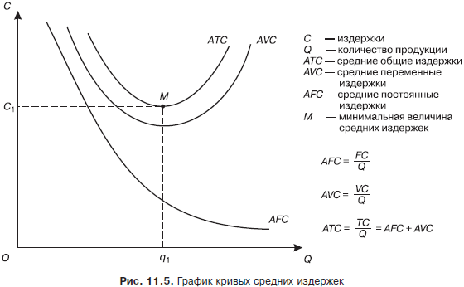
Ўртача харажатлар эгри чизиғи
Харажатлар
Маҳсулот миқдори
Ўртача умумий харажатлар
Ўртача ўзгарувчан харажатлар
Ўртача доимий харажатлар
Ўртача харажатларнинг энг кичик қиймати

Slide 13
Ўртача харажатларни аниқлаш
Доимий харажат
Умумий харажат
Ўртача доимий харажат
Ўртача ўзгарувчан харажат
Ўртача
умумий харажат
Маҳсулот ҳажми
Ўзгарувчан харажат
Берилган
Берилган
Берилган

Slide 14
Маржинал харажатлар
Маржинал харажатлар (MC — marginal cost) — қўшимча бир бирлик маҳсулот ишлаб чиқариш ҳисобига умумий харажатларнинг ўсишини англатади.
Маржинал харажатлар n + 1 бирлик ишлаб чиқариш харажати билан n бирлик ишлаб чиқариш харажати ўртасидаги фарқдир.

Slide 15
Маржинал харажатларни аниқлаш
Берилган
Берилган
Берилган

Slide 16
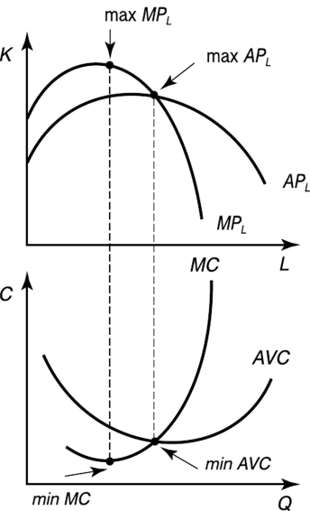
Маржинал маҳсулот ва маржинал харажатлар ўртасидаги боғлиқлик

Slide 17
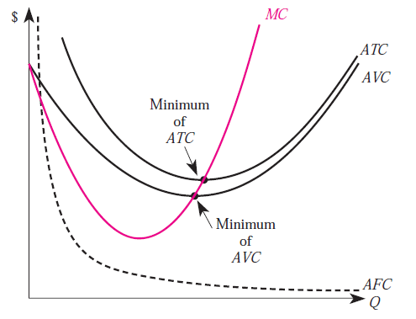
Маржинал харажат ва ўртача харажат ўртасидаги боғлиқлик
Агар MC> ATC бўлса, у ҳолда ATC ошади
Агар MC = ATC бўлса, у ҳолда ATC энг кичик қийматда бўлади
Агар MC <ATC бўлса, у ҳолда ATC камаяди
Агар MC> AVC бўлса, у ҳолда AVC ошади
Агар MC = AVC бўлса, у ҳолда AVC энг кичик қийматда бўлади
Агар MC <AVC бўлса, у ҳолда AVC камаяди
Манба: Michael Baye, Jeff Prince, 2021

Slide 18
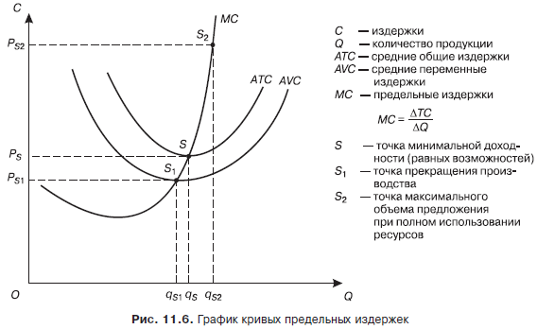
Маржинал харажатлар эгри чизиғи
Харажатлар
Маҳсулот миқдори
Ўртача умумий харажатлар
Ўртача ўзгарувчан харажатлар
Маржинал харажатлар
Зарарсизлик нуқтаси
Ишлаб чиқаришни тўхтатиш нуқтаси
Ресурслардан тўлиқ фойдаланилганда масимал таклиф нуқтаси

Slide 19
Узоқ муддатли даврий оралиқда ўртача харажатлар
Ишлаб чиқаришнинг барча омиллари ўзгарувчан бўлганлиги боис, маҳсулот бирлигига сарфланадиган харажатларни минималлаштириш учун
компания ишлаб чиқаришни кенгайтиришга интилади. Бундан ташқари, узоқ муддатли даврда доимий харажатлар бўлмайди ва ўртача ўзгарувчан харажатлар ўртача умумий харажатларга тенг бўлади. Шунинг учун, узоқ муддатда фақат битта тушунча - ўртача харажатлар ишлатилади.
Манба: Michael Baye, Jeff Prince, 2021

Slide 20
Узоқ муддатли даврий оралиқда ўртача харажатлар
AC1 , AC2 , AC3 , AC4 , AC5 , ..., минимум нуқталарни бирлаштириб, узоқ муддатдаги ўртача харажатлар - ACL эгри чизиғига эга бўламиз.
Маҳсулот ҳажми ошганда ACL пасайса (Q1 < Q3 ) ишлаб чиқаришнинг самарали кўлами кузатилади.
Маҳсулот ҳажми ошишидан зарар кўрилганда (Q4 , Q5 , ... Qn) самарасиз кўлам юзага келади.
Харажатларнинг минимал даражасига (Q3) эришилганда оптимал (оқилона) кўлам кузатилади. Бунда ACL эгри чизиғи ҳам ўзининг энг кичик қийматига эришади.
Манба: Michael Baye, Jeff Prince, 2021

Slide 21
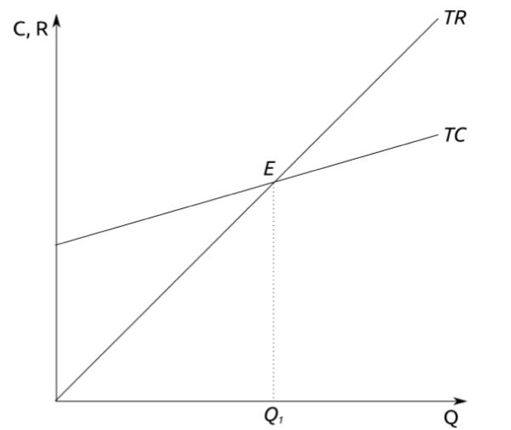
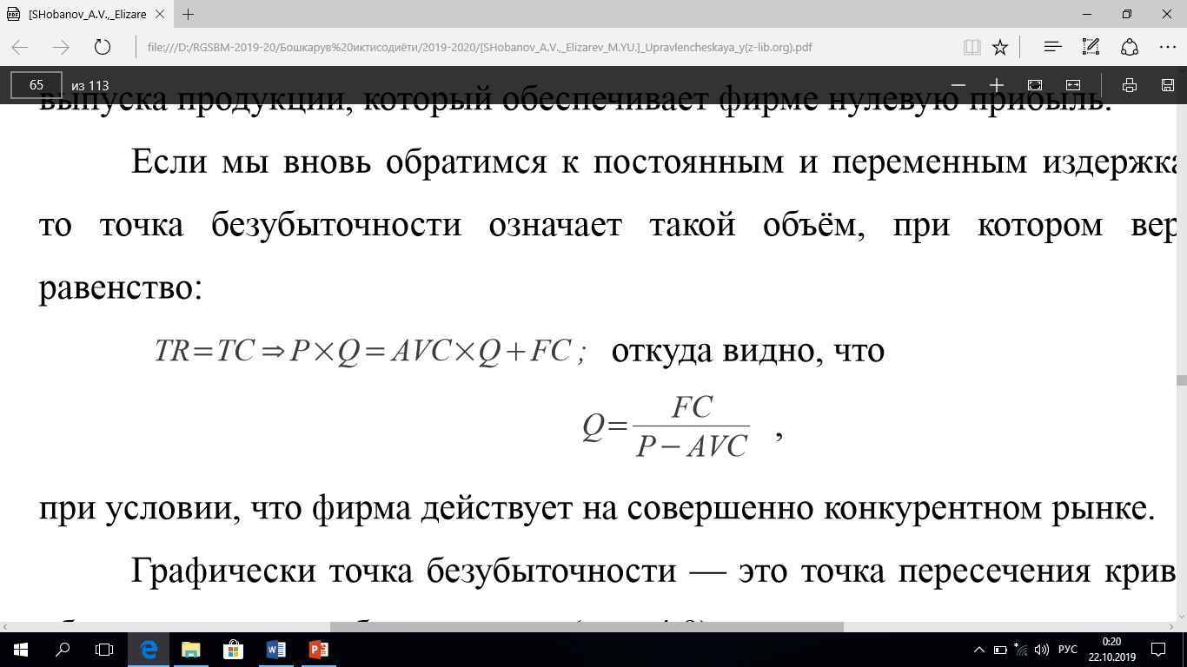
Зарарсизлик нуқтаси

Slide 22
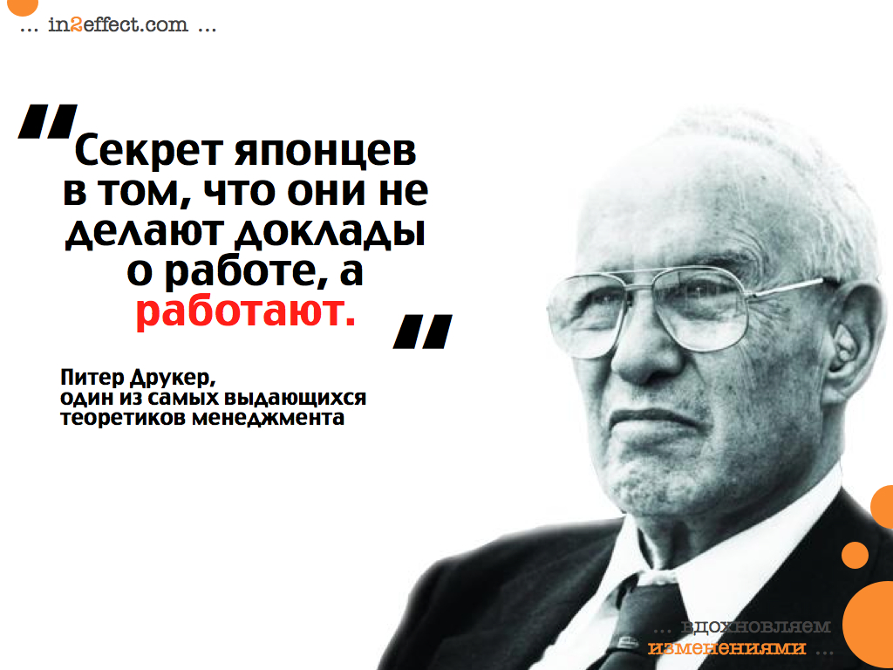
Компанияларда самарадорликни ўлчаш ва бошқариш
Японларнинг сири шундаки, улар иш ҳақида ҳисобот тайёрлашмайди, балки ишлайдилар.
Питер Друкер
https://www.drucker.institute/perspective/about-peter-drucker/
«Ўлчаш мумкин бўлган нарсанигина бошқариш мумкин»

Slide 23
СМКни (KPIs) ишлаб чиқишнинг умумий схемаси
Стратегик мақсадни расмийлаштириш
Мақсадлар дарахтини шакллантириш
Юқори даража учун СМКни аниқлаш
СМК бўйича масъулиятни топ менежерлар ўртасида тақсимлаш
Бўлим/ходим даражасида СМКни аниқлаштириш
Мақсадлар дарахти | Мақсадларга мисол | Кўрсаткичлар иерархияси | Мисоллар | СМКнинг мақсадли кўрсаткичлари акс этадиган ҳужжатлар
 | Акция қийматини ошириш |  | EVA | Бизнес концепцияси Компаниянинг ривожланиш стратегияси
 | Бозордаги етакчилик |  | Бозор улуши | Компаниянинг ривожланиш стратегияси Компаниянинг бизнес-режаси
 | Сотув ҳажмини ошириш |  | Сотув ҳажми Сотув рентабеллиги | Бўлинмаларнинг режаси ва бюджети
1. Фаолиятнинг бош мақсади
(Юқори даражадаги мақсад)
Асосий мақсад
кўрсаткичлари
2. Стратегик мақсадлар
(Иккинчи даражали мақсадлар)
Стратегик мақсад
кўрсаткичлари
3. Таркибий бўлинмалар мақсадлари
(3-даражали мақсадлар)
. Таркибий бўлинмалар
мақсади кўрсаткичлари

Slide 24
Операцион “назорат дастаклари” (қийматни ташкил этувчи дарахт)
Сотув
Миқдори
Бозор улуши, бозор ҳажми, рақобатбардошлик ҳолати
EBIT
Чиқиш нархи
–
Маржа
EBIT
÷
Харажатлар
Миқдори
Харид ҳажми, бозор ҳукумронлиги, ташкилий тузилмаси
Сотув
Хом-ашё ресурслари нархи
ROCE
x
Узоқ муддатли активлар (операцион)
Инвестиция, дивестиция,
қўшилган қиймат занжирининг чуқурлиги
Сотув
Узоқ муддатли активлар
Ишлаб чиқаришда иштирок этмайдиган асосий воситалар
Активлар
айланиши
÷
Жалб
қилинган
капитал
+
Товар-моддий захиралар
Сақлаш сиёсати, жараёнлар, маҳсулот чиқариш вақти
Соф айланма активлар
Дебитор қарздорлик
Тўлов шартлари
Фоизсиз мажбуриятлар

Slide 25
Жалб қилинган капитал
Умумий баланс
Жалб қилинган капитал
Асосий
воситалар
Ўз маблағлари
Асосий
воситалар
Ўз
маблағлари
Қарзлар
(фоизли
мажбурият)
Соф
қарзлар
Захиралар
Қарзлар
– пул маблағлари
= Соф қарзлар
Соф ишчи
капитал
Олинадиган
ҳисобварақлар
Захиралар
+ Олинадиган ҳ/в
– Фоизсиз мажбуриятлар
= Соф айланма (ишчи) капитали
Фоизсиз
мажбурият
Пул маблағлари

Slide 26
Даромад бўйича маълумотлар иерархияси: Молиявий ҳисоб
Сотув
Ўзгарувчан
ҳаражатлар
Ҳисса маржаси
Доимий харажатлар
Фоизлар, эскириш/
амортизациядан ташқари
Молиявий ҳисоб
EBITDA
Earnings - Даромад
Before – гача
Interest – фоизлар,
Tax – солиқлар,
Depreciation and - эскириш
Amortization–амортизация
Эскириш ва амортизация
EBIT
Earnings - даромад
Before – гача
Interest and - фоизлар
Tax – ва солиқлар
Фоиз
(қарзлар учун)
Даромад солиғи
EBT
Earnings - даромад
Before - гача
Tax - солиқлар
Соф фойда

Slide 27
Даромад бўйича маълумотлар иерархияси: Бошқарув ҳисоби
Сотув
Ўзгарувчан
ҳаражатлар
Ҳисса маржаси
Доимий харажатлар
Фоизлар, эскириш/
амортизациядан ташқари
Бошқарув ҳисоби
EBITDA
Earnings - Даромад
Before – гача
Interest – фоизлар,
Tax – солиқлар,
Depreciation and - эскириш
Amortization–амортизация
Эскириш ва амортизация
WACC × жалб қилинган капитал
EBIT
Earnings - даромад
Before – гача
Interest and - фоизлар
Tax – ва солиқлар
Капитал тўловлар
(жалб қилинган капитал)
Қолдиқ даромад
(солиқларгача)

Slide 28

KPI ни аниқлашда танланган кўрсаткичнинг тўғрилигини SMART визуал таққослаш тизимидан ўтказиш орқали текшириш қулай.
S (specific) – "Ўзига хос" индикатор ушбу жараён билан бевосита боғлиқ бўлиши кераклигини англатади.
М (measurable) – "Ўлчанадиган" кўрсаткични баъзи бирликларда ўлчаш кераклигини англатади: вақт, миқдор, фоиз ва бошқалар.
А (achievable) – “эришиш мумкин" - нормал жараёнда кўрсаткич қийматига эришиш мумкин бўлганлигини англатади..
R (reasonable, realistic) – «ўринли, мос ёки реал" - бу кўрсаткич нафақат жараёнга тегишли, балки фойдаланишга ҳам хос ва фаолиятнинг ривожланишини реал тарзда акс эттиради.
Т (timing) – "вақт бўйича аниқланган ёки вақт доирасига эга" - бу кўрсаткич ўлчанадиган вақтни белгилаш зарурлигини билдиради.

Slide 29



Менежерлар учун бонуслар: мисоллар
Асосий (ишлаб чиқариш) фаолият бонуси икки йиллик даврдаги ўртача операцион даромадга асосланади.
Топ-менеджерлар бонуси EBIТ (фоизлар ва солиқлар тўлагунга қадар фойда) ва ROCE (жалб қилинган капитал даромадлилиги) кўрсаткичларига асосланади.
Топ-менежерлар учун мослашувчан тўлов ставкаси жалб қилинган капиталнинг даромадлилиги ва пул оқимлари учун белгиланган мақсадларга боғлиқ.
Манба: Компания логолари интернетдан олинган.

Slide 30
Самарадорликни ўлчаш вариантларини танлаш меъзони(1/2)
Қиймат яратиш бўйича ахборот
Ўлчовнинг ишончлилиги
Пул оқимларини ўлчаш
масалан, операцион пул оқимлари, бўш пул оқимлари
Бухгалтерия ўлчовларии, масалан, соф фойда, EBIT, ROCE қолдиқ даромад, …
Иқтисодий ўлчовлари, яъни янги инвестицион лойихалар учун СЖҚ(NPV), лойиҳа амалга оширишда келтирилган қийматнинг ўзгариши
Хато сигналлар хавфи :
Операцион пул оқимлари: инвестицияни умуман ҳисобга олмаган ҳолда
Бўш пул оқимлари: қулай инвестициялар билан бир неча йилдан кейин салбий
Прогнозлашдаги хатоликлар ва манипуляция хавфи

Slide 31
Самарадорликни ўлчаш вариантларини танлаш меъзони
Агар агент (яъни менеджер) қарорни қабул қилиш оқибатида молиявий жиҳатдан ёмон ҳолатга тушиб қолмаса ва айнан шундай муваффақият билан мулкдор шу қарорни қабул қила олиши мумкин бўлса, бонус шартномаси мақсадлар муштараклигини (конгруэнтлигини) таъминлай оладиган ҳисобланади.
Бир инвестицияли лойиҳалар учун, бу қуйидагини англатади:
„Менеджер салбий бўлмаган NPV билан чиққан лойиҳани қабул қилиб, ёмон ҳолатга тушмайди.
Шунингдек, менеджер салбий NPV билан чиққан лойиҳани рад этиб, ёмон ҳолатга тушмайди.”
(Reichelstein, Review of Accounting Studies 1997, S. 159)
Мақсадлар конгруэнтлиги — бошқарувни ташкил этиш тизимини тавсифлаб, алоҳида шахслар интиладиган мақсадлар бутун бир ташкилот интиладиган мақсадлар билан қанчалик мувофиқлигини, уйғунлигини кўрсатади.

Slide 32
Мақсадлар муштараклигини таъминлашнинг натижавийлигини ўлчаш: Мисол (1/3)
Лойиҳа бўйича маълумотлар:
t=0 даврдаги инвестициялар 100
t=1 даврдаги сотув ҳажми 140
t=2 даврдаги пуллик сарфлар 32
t=1 даврдаги операцион пул оқими 108
Капитал таннархи (WACC) 10 %
Эксплуатация муддати 1 йил
Компания маълумотлари (лойиҳасиз):
t=1 даврдаги EBIT 4
Жалб қилинган капитал 200
t=1 даврдаги ROCE 2 %
t=1 даврдаги қолдиқ даромад -16

Slide 33
Мақсадлар муштараклигини таъминлашнинг натижавийлигини ўлчаш: Мисол (2/3)
Лойиҳа бўйича маълумотлар:
t=0 даврдаги инвестициялар 100
t=1 даврдаги сотув ҳажми 140
t=2 даврдаги пуллик сарфлар 32
t=1 даврдаги операцион пул оқими 108
Капитала таннархи (WACC) 10 %
Эксплуатация муддати 1 йил
Компания маълумотлари (лойиҳасиз):
t=1 даврда 4
Жалб қилинган капитал 200
t=1 даврдаги ROCE 2 %
t=1 даврдаги қолдиқ даромад -16
Лойиҳа бўйича алоҳида рақамлар:
СЖҚ= -100 + 108/1,1 = -1,81
 Лойиҳа қабул қилинмаслиги керак!
Сотувдан даромад 140
EBITDA 108
EBIT = 108 – 100 = 8
Операцион маржа = 8 / 140 = 5,7 %
ROCE = 8 / 100 8 %
ROCE – WACC = 8 % - 10 % = -2 %
қолдиқ даромад = 8 – 100 × 10 % = -2
Мақсад муштараклигини таъминлаш бўйича ўлчовлар

Slide 34
Мақсадлар муштараклигини таъминлашнинг натижавийлигини ўлчаш : Мисол (3/3)
Лойиҳа бўйича маълумотлар:
t=0 даврдаги инвестициялар 100
t=1 даврдаги сотув ҳажми 140
t=2 даврдаги пуллик сарфлар 32
t=1 даврдаги операцион пул оқими 108
Капитал таннархи (WACC) 10 %
Эксплуатация муддати 1 йил
Компания маълумотлари (лойиҳасиз):
t=1 даврдаги EBIT 4
Жалб этилган капитал 200
t=1 даврдаги ROCE 2 %
t=1 даврдаги қолдиқ даромад -16
Лойиҳанинг ҳисобга олган ва олмаган ҳолда асосий рақамлар:
лойиҳа билан лойиҳасиз
Сотув ҳажми n/a n/a
EBITDA n/a n/a
EBIT 12 4
Операцион маржа n/a n/a
ROCE = 12 / 300 6 % 2 %
ROCE – WACC -4 % -8 %
Қолдиқ даромад -18 -16
Мақсадлар муштараклигини ўлчовчи ягона усул
Кўп даврли лойиҳалар учун ҳатто қолдиқ даромад ҳам муштараклик натижавийлиги ўлчови бўла олмайди.

Slide 35
Фойдаланилган адабиётлар рўйхати
1. Michael Baye, Jeff Prince. Managerial Economics & Business Strategy 10th Edition. 2021. 576 p.
2. James Brickley, Clifford W. Smith, Jerold L. Zimmerman. Managerial Economics & Organizational Architecture, 7th Edition, 2020. 845 p.
3. Jeffrey M. Perloff, James A. Brander. Managerial economics and strategy. 2020. 720 p.

